Slide 1


FUTCOL
Análisis y Desarrollo de Software

Slide 2

Integrantes
Jhoan Camilo Gonzalez Herrera
Javier Felipe Pulido Herrera
Kevin Eduard Hernández Gonzalez

Slide 3

Formulación del Proyecto
SIOTMF
Sistema de información para la organización de torneos de microfútbol.

Slide 4

Objetivo General
Desarrollar una aplicación para la organización de torneos de microfútbol en Bogotá.

Slide 5

Objetivo Específicos
Permitir que cualquier persona pueda crear, gestionar y participar en torneos de microfútbol en Bogotá.
Implementar un sistema de análisis de datos en la aplicación que informe el desempeño de equipos y jugadores durante el torneo.
Promocionar el deporte y fomentar la práctica del microfútbol como una actividad física sana y divertida para personas de todas las edades en Bogotá.

Slide 6
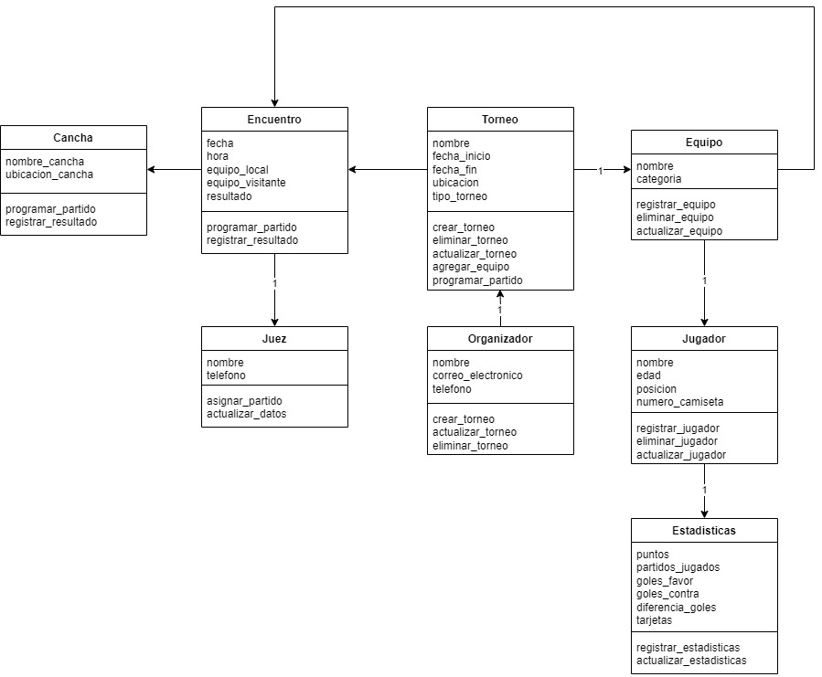

Slide 7
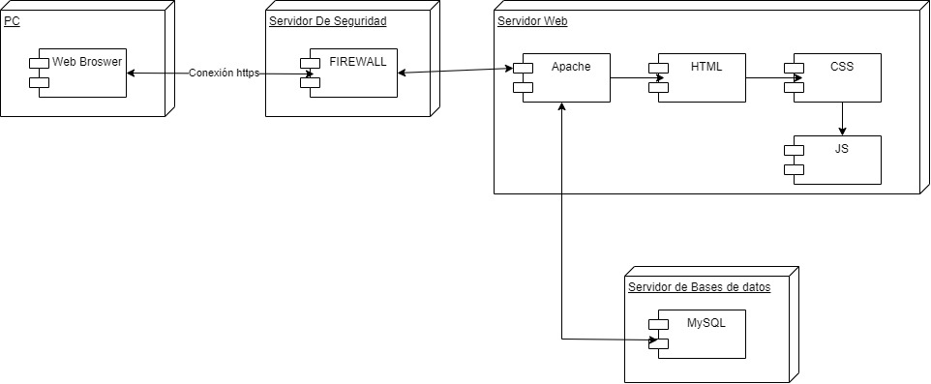

Slide 8


